Slide 1
Angular 4 開發實戰_新手入門篇
教學文件
博識資訊顧問有限公司
服務電話：02-2766-3218
公司地址：台北市永吉路168號6樓之1

Slide 2
大綱

Slide 3
新手篇
https://docs.google.com/forms/d/e/1FAIpQLSf_ClzOKC5z5ptEGHvDBeuxoxKNzolSgHfn4HKbzF9rxLg1Sg/viewform

Slide 4
Angular 4 開發環境說明
參考保哥的Angular 4 開發環境說明。
https://goo.gl/uyd8iW
可改看參考保哥的Angular 5 開發環境說明。https://gist.github.com/doggy8088/15e434b43992cf25a78700438743774a

Slide 5
Angular 2 新手急救站
參考保哥的Angular 2 新手急救站.pdf 以及 影片教學。
Angular 2 新手急救站.pdf
影片教學 (https://goo.gl/Ju7Fk1)

Slide 6
Angular 4 開發實戰_新手入門篇.pdf
參考保哥的Angular 4 開發實戰：新手入門篇

Slide 7
Angular 4 開發實戰_新手入門篇
參考保哥的Angular 4 開發實戰_新手入門篇.pdf
實作原始碼 (https://goo.gl/ca4YHr)
實作原始碼所有變更紀錄 (https://goo.gl/SDWJM6)
實作網頁版型下載 (https://goo.gl/rMjPE5)
前端工程的夢幻逸品：Angular 2 開發框架介紹 (https://goo.gl/iVwErf)
新同文堂繁簡詞彙設定 (https://goo.gl/bnfH5C)

Slide 8
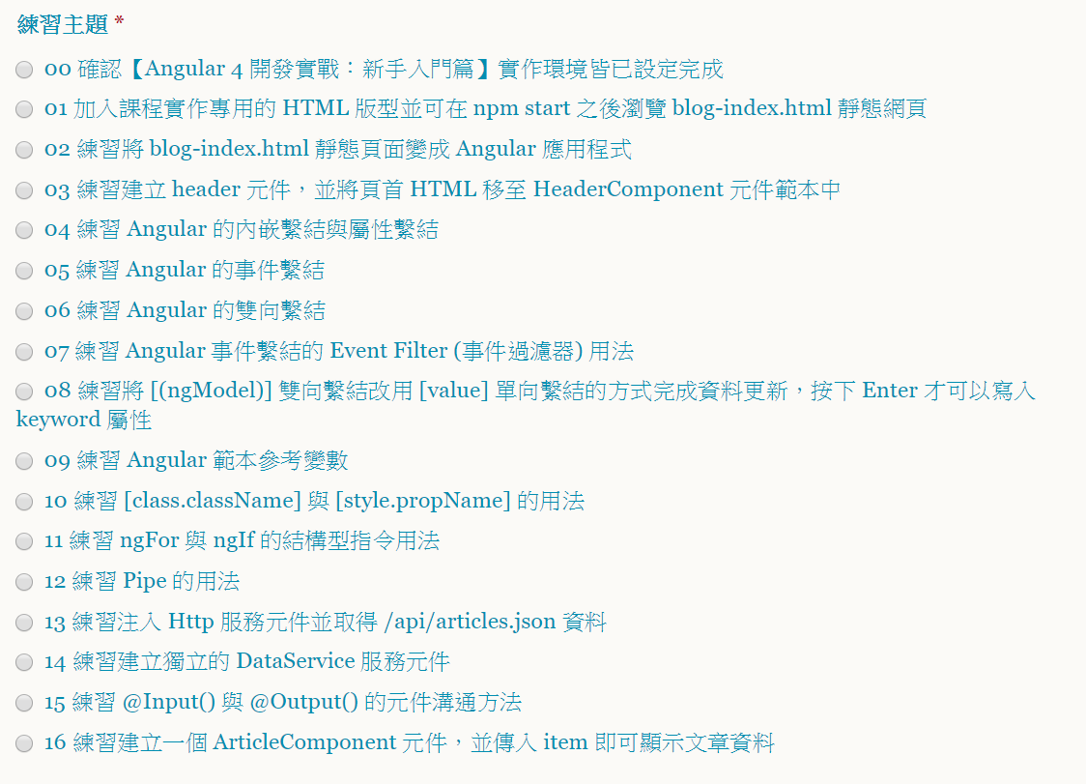
Angular 4 開發實戰_新手入門篇練習題

Slide 9
Angular 2 開發實戰：進階開發篇 - RxJS 新手入門
參考保哥的Angular 2 開發實戰：進階開發篇 - RxJS 新手入門。
(https://goo.gl/wSJsTk)

Slide 10
進階篇
https://docs.google.com/forms/d/e/1FAIpQLSdwGMOM0uOTZTrWSvTTD2OmODsng0eZzitaAzbywhi_MZI5jA/viewform

Slide 11
介紹 Visual Studio Code 的 Angular Language Service 擴充套件 - YouTube
https://www.youtube.com/watch?v=3hUAYNzgzYQ

Slide 12
升級 Angular CLI 的步驟請參考以下文件
https://github.com/angular/angular-cli#updating-angular-cli

Slide 13
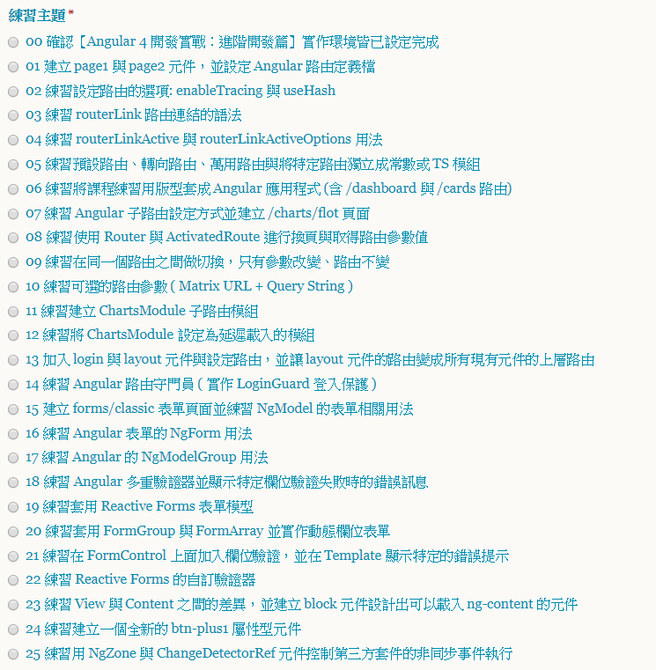
Angular 4 開發實戰_進階開發篇練習題

Slide 14
END

